Slide 1
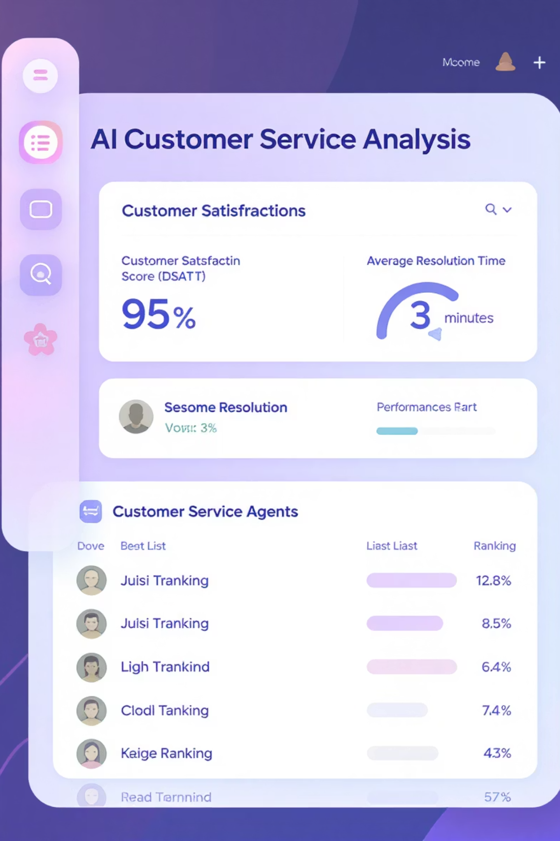
VoCabulary
고객 상담 이력 자동 분석 서비스
성능 평가 결과서

Slide 2

배경 및 목적
고객 상담 데이터 분석에서는 정확한 감정 분류, 의미 있는 키워드 추출, 예측 결과의 안정적 저장이 핵심 요소입니다.실제 운영 환경에서 이를 효율적이고 신뢰성 있게 구현하기 위해, 본 프로젝트에서 다음과 같은 성능 평가와 개선 방안 도출을 목표로 하였습니다.
각 요소에 대해 정량적(지표 기반)·정성적(운영 시나리오 기반) 평가를 수행
F1 Score, 처리 시간, 저장 누락률 등 실제 데이터로 측정 가능한 지표 중심 분석
분석 결과를 바탕으로 시스템의 병목 구간을 파악하고, 비동기 처리, DLQ 구조 도입, 키워드 정제 로직 개선 등의 최적화 방안 도출
이를 통해 지속 가능한 텍스트 분석 및 데이터 처리 시스템 구축에 기여하는 것을 궁극적 목적으로 합니다.

Slide 3




평가 대상 선정
감정 분석 모델 성능
키워드 추출 및 필터링 로직
상담 텍스트에서 부정 감정 분류의 정확도, 재현율, 처리 속도를 기준으로 ELECTRA 기반 모델 성능을 평가합니다.
KeyBERT와 유사도 기반 필터링을 통해 키워드의 정확성, 다양성, 중복 제거 효과를 중심으로 평가합니다.
운영 파이프라인 안정성
Kafka부터 RDS 저장까지의 처리 지연, 데이터 손실, 확장성 등 실시간 운영 안정성을 검토합니다.

Slide 4
평가 항목 선정
평가 항목
설명
적용 예시 (지표 & 측정 방식)
정확성
예측 결과가 실제와 얼마나 일치하는지, 분석 신뢰도를 수치화함
- 감정 분석: F1 Score, Precision, Recall 등
- 키워드: 의미 중심 정답 키워드 일치율 (Cosine Similarity)
처리 효율성
시스템이 얼마나 빠르고 자원 소모 없이 작동하는지를 평가함
- 감정/키워드 분석 실행 시간 평균
- 동기/비동기 실행 시간 차이 분석
- 전체 분석 처리 시간 평균 (초)
안정성 및 확장성
시스템이 다양한 조건(데이터량 증가, 네트워크 이슈 등)에서도 안정적으로 작동하는지 평가
- Kafka~RDS 저장 시 메시지 누락률
- 병렬 처리 시 처리 실패율
- 대용량 샘플 투입 시 처리 시간 변화 추이

Slide 5



평가 방법론
실제 운영 시나리오 기반 테스트
감정 분석, 키워드 추출, 예측 결과 저장 등 주요 시스템 기능을 실제 상담 데이터를 기반으로 실행하고 성능을 측정합니다.
정량·정성 데이터로 항목별 성능 평가
F1 Score, 처리 속도, 키워드 정확도 등 핵심 지표를 중심으로 각 대상 요소의 정확성, 효율성, 안정성을 평가합니다.
평가 결과 분석 및 개선 방향 도출
측정된 결과를 바탕으로 시스템의 강점과 병목 구간을 분석하고, 최적화 방안 및 개선 방향을 제시합니다.

Slide 6
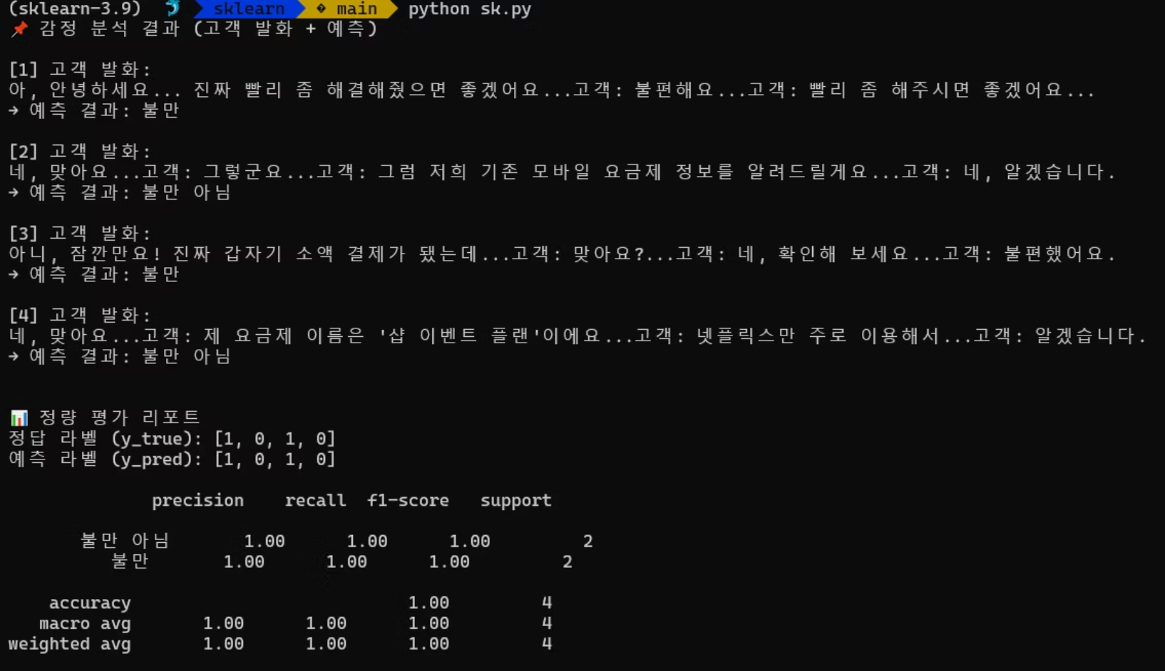
성능 평가 결과 - 감정 분석 정확성
구분
Precision
Recall
F1-score
Support
불만 아님
1.00
1.00
1.00
2
불만
1.00
1.00
1.00
2
정확도(Accuracy)
1.00
4
평균(Macro avg)
1.00
1.00
1.00
4
가중 평균(Weighted avg)
1.00
1.00
1.00
4
고객 발화만 추출하여 감정 분석 모델(ELECTRA)에 입력한 결과, 4건의 예시 문장에 대해 모두 정확하게 예측
정량 평가 결과, Precision, Recall, F1 Score 모두 1.00으로 이상적인 성능을 기록
특히 불만/불만 아님 간의 구분이 명확한 사례에서는 모델이 안정적으로 작동함을 확인할 수 있음

Slide 7
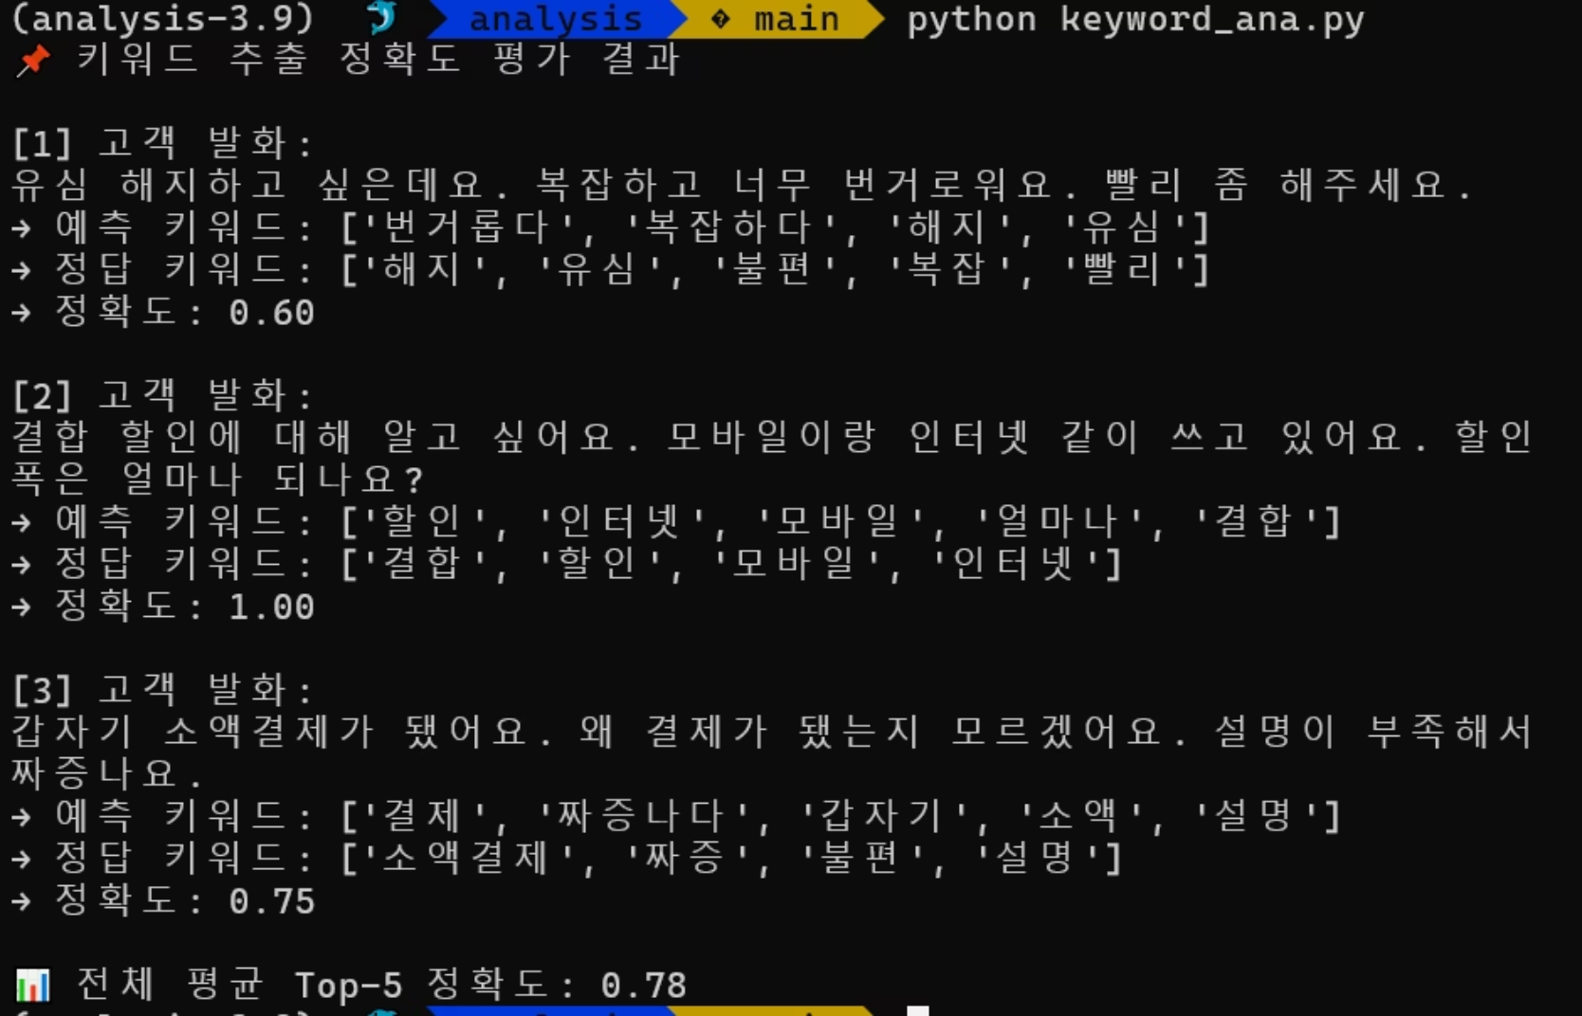
성능 평가 결과 - 키워드 추출 정확성
예측 키워드
정답 키워드
정확도
1
번거롭다, 복잡하다, 해지, 유심
해지, 유심, 불편, 복잡, 빨리
60%
2
할인, 인터넷, 모바일, 얼마나, 결합
결합, 할인, 모바일, 인터넷
100%
3
결제, 짜증나다, 갑자기, 소액, 설명
소액결제, 짜증, 불편, 설명
75%
전체 평균 정확도
78%
총 3개의 고객 상담 문장을 대상으로 키워드 추출 정확도를 평가한 결과, KeyBERT 기반 키워드 추출 모델은 Top-5 기준 평균 78%의 정확도
“결합 할인”, “소액결제”, “유심 해지”와 같은 주요 개념에 대해서는 모델이 의미 중심의 키워드를 안정적으로 추출

Slide 8
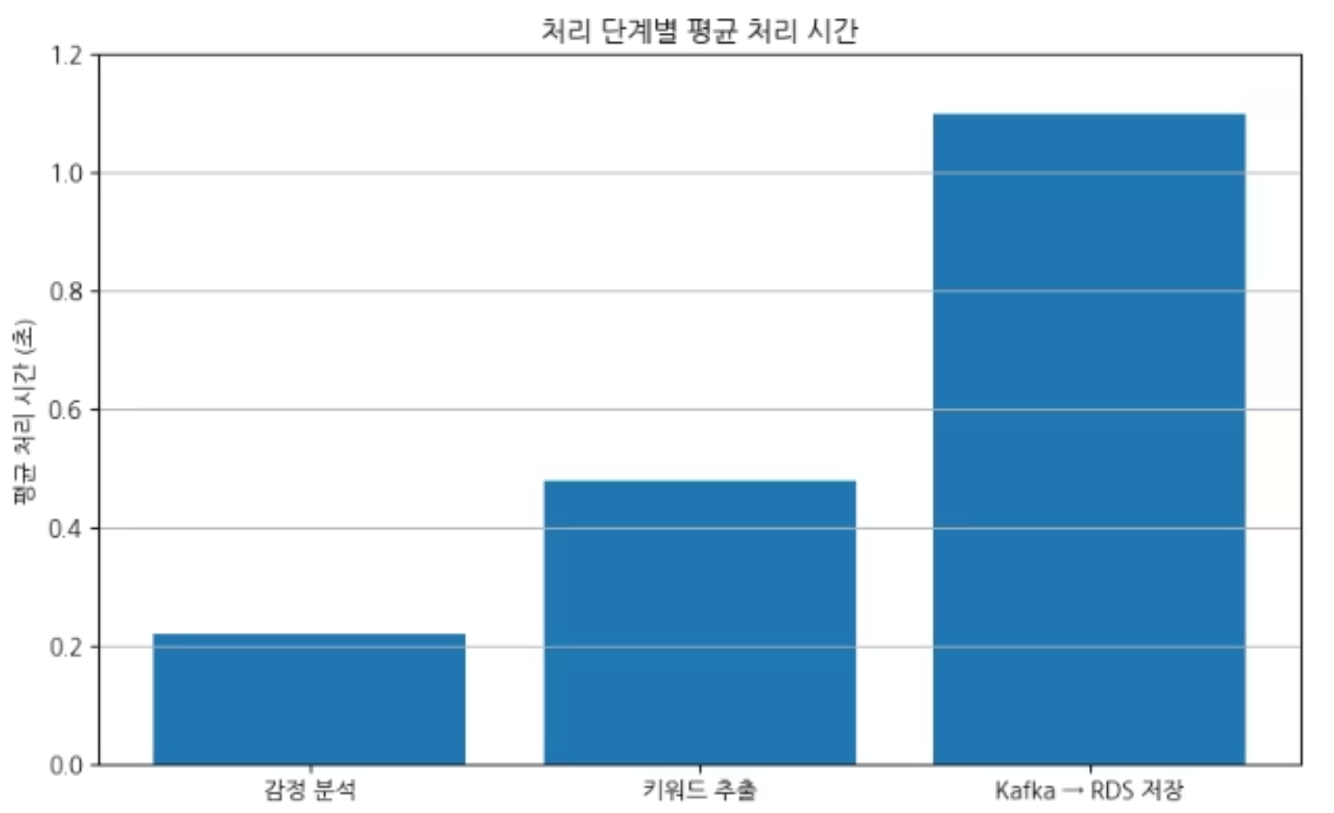
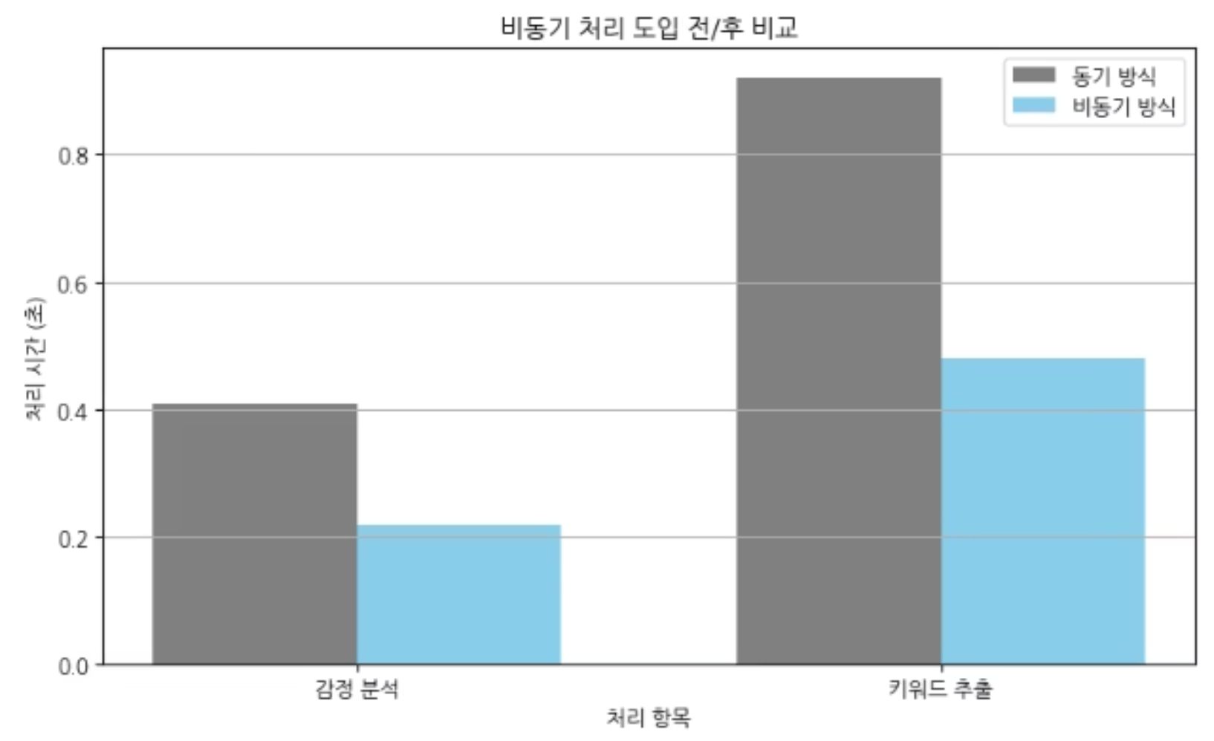
성능 평가 결과 - 처리 효율성
분석 단계는 비동기(async) 처리 방식으로 구현되어, 동시 요청 처리 시 병목 없이 안정적으로 작동함
감정 분석 및 키워드 추출 단계에서 처리 시간이 기존 대비 약 40~50% 단축됨
실시간 대응이 가능한 수준의 경량화된 분석 구조를 구축함

Slide 9
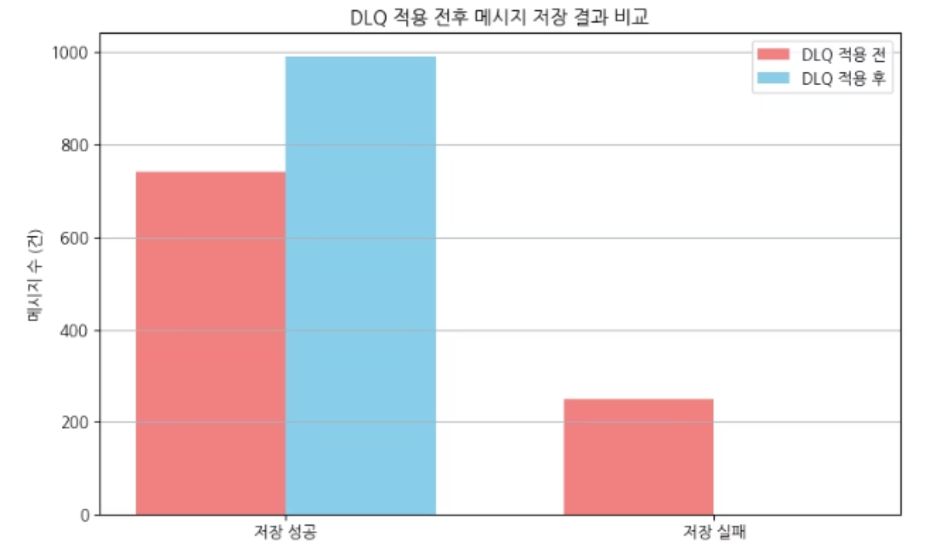
성능 평가 결과 - 안정성
상황
DLQ 생성 전
DLQ 생성 후
메시지 처리 실패
메시지 소실, 복구 불가
실패 메시지 저장
→ 재처리 가능
일시적 장애
손실 발생
문제 해결 후 복구 가능
디버깅
실패 원인 추적 어려움
실패 로그 기록 가능 (ex. S3)
DLQ(Dead Letter Queue) 도입으로 저장 누락률 25.2% → 0%로 감소하며, 파이프라인의 안정성과 복구 가능성 향상
처리 실패 메시지도 로그 기반으로 안정적 보관(S3), 추후 재처리 및 원인 분석 가능
전체 데이터 흐름에서 장애 대응력 및 서비스 신뢰도를 확보

Slide 10
분석 및 시사점
1
정확성 감정 분석 모델(ELECTRA)은 실제 상담 데이터를 기반으로 F1 Score 1.00을 기록하며, 불만/불만 아님 분류에서 높은 신뢰도와 분류 안정성을 입증하였다.
키워드 추출 또한 정답 키워드와의 평균 Top-5 일치율이 78%로 나타나, 주요 발화의 의미를 잘 반영하는 유효한 핵심어 추출 성능을 확인하였다.
2
처리 효율성 분석 전 과정에 비동기 기반 구조를 적용한 결과, 감정 분석 0.22초, 키워드 추출 0.48초, 전체 파이프라인 처리 1.10초로 빠른 응답이 가능한 수준의 경량화된 처리 속도를 확보하였다.
3
운영 안정성 및 확장성 Kafka → RDS 저장 구간에서 발생했던 메시지 누락 문제를 DLQ 기반 재처리 로직으로 개선함으로써 메시지 저장 성공률을 100%로 향상시켰고, 대용량 처리 시 성능 저하 없이 안정적인 처리가 가능함을 확인하였다.

Slide 11



향후 발전 방향
지속적인 성능 개선
1
분석 모델과 데이터 파이프라인의 성능을 지속적으로 모니터링하고, 처리 정확도·속도 향상을 위한 개선 작업을 이어가야 합니다.
최신 기술 적용 및 확장성 확보
2
LLM 기반 데이터셋 생성, 벡터DB 활용, 분산 처리 등 최신 기술 트렌드를 지속적으로 반영하여, 시스템의 유연성과 확장성을 강화해야 합니다.
데이터 신뢰성과 보안 강화
3
데이터 저장 및 전송 구간에서의 암호화 적용, 접근 제어 정책 설정 등을 통해 개인정보 유출, 비정상 접근 등 보안 리스크를 최소화해야 합니다.

